Slide 1
欧州反緊縮左派の 中央銀行利用論
コービノミクス・市民配当・債務帳消し
立命館大学経済学部 松尾 匡

Slide 2
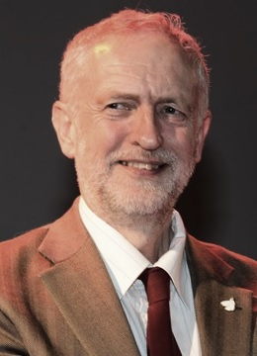
2015年イギリス労働党党首選挙で
ガチ左翼泡沫候補 ジェレミー・コービン 圧勝！
「人民のための量的緩和」 イングランド銀行が量的緩和で作ったおカネで、住宅やインフラの投資をする。
ガーディアン紙に経済学者42名連名の擁護記事
https://commons.wikimedia.org/wiki/File:Jeremy_Corbyn_and_Bianca_Jagger_2014.jpg Creative Commons Attribution 2.0

Slide 3
2017年英総選挙で労働党大躍進
若者から圧倒的支持
当初は保守党圧勝の予想
労働党の反緊縮マニフェストがリーク →支持を集める
公共サービスと経済成長のための投資
保守党の緊縮マニフェストへの批判
グラフ：室橋祐貴「Yahoo!ニュース若者が動かしたイギリス総選挙。コービンが選ばれた理由と日本への示唆」

Slide 4
総選挙マニフェスト付録資料
経常的な社会政策等の増額(計486億ポンド=約7兆円)には、同額の増税財源をつける。
主にインフラ投資(10年間で2500億ポンド=約36兆円)は、緩和マネーを低利で借りることでまかなう。
経常的な支出増公約 | 10億ポンド
教育・保育（大学無償化等） | 25.3
医療・介護 | 7.7
労働・年金 | 4.6
その他（地方交付金など） | 11.1
合計 | 48.6
国家変革基金(National Transformation Fund) を通じてインフラ投資
新幹線[HS2]をスコットランドまで延長。
北部に横断鉄道[Crossrail]建設。
ブライトン本線[Brighton mainline]建設。
鉄道全線電化。
低炭素ガス発電や再生可能電源に投資。
2022年までに誰もが超高速ブロードバンド。
その他、研究資金、住宅など。
http://www.labour.org.uk/page/-/Images/manifesto-2017/FUNDING-BRITAINS-FUTURE.PDF

Slide 5
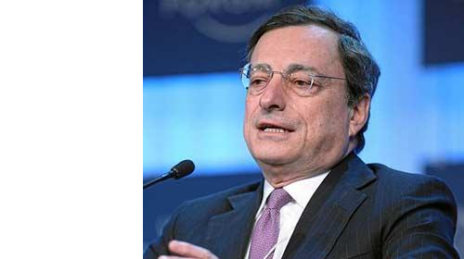
欧州労連のコメント
欧州労連サイトより http://www.etuc.org/press/qe-not-enough-stimulate-growth#.VWZInaYnhlr
「経済政策における歓迎すべき転換があった。」予想され、長く待ち望まれた量的緩和の声明が欧州中央銀行によってなされたこと…を受けて、欧州労連書記のベロニカ・ニルソンは言った。
量的緩和だけでは不十分で、決定的に高いレベルの公共投資が必要。

Slide 6
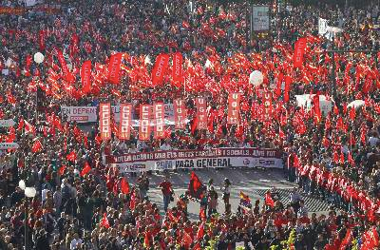
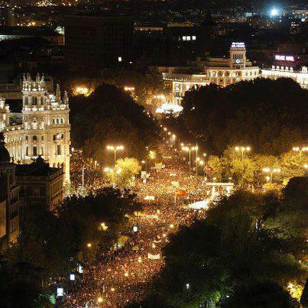
欧州労連の反緊縮行動
2014年11.14反緊縮全欧行動
南欧５カ国でゼネスト。23か国、40ナショナルセンターから数百万人が参加。
http://www.asueldodemoscu.net/2012/10/14n-huelguita-general/
https://movimientoindignadosspanishrevolution.files.wordpress.com/2012/11/madrid14n12.jpg

Slide 7
スペインのポデモス 「人民の経済プロジェクト」
欧州中央銀行による政府財政ファイナンスを妨げているルールを変える。
欧州中央銀行の政策目標に「完全雇用」を含める。
欧州中央銀行が欧州議会に責任を負い、欧州議会から任命されるようにする。
スペイン憲法の財政均衡ルールを廃止する。
等のもとに、社会政策充実やベーシックインカムを提唱。
パブロ・イグレシアス党首
https://commons.wikimedia.org/wiki/File:Pablo_Iglesias_Ahora_Madrid_2015_-_05_(cropped).jpg

Slide 8
この文書を書いた人たちの本
ビセンス・ナバロ、ホアン・トーレス・ロペス、アルベルト・ガルソン・エスピノサ 『もうひとつの道はある──スペインで雇用と社会福祉を創出するための提案』 吾郷健二、海老原弘子、廣田裕之訳、ATTAC Japan(首都圏)編集、つげ書房新社、2013年、2500円＋税

Slide 9
この文書を書いた人たちの本
デフレによる失業は少数支配者の利益。
賃上げと公共投資で景気刺激を。
財政赤字危機論は新自由主義のプロパガンダだ。
欧州中央銀行が政府に資金を貸せ。
欧州中央銀行は金融界の利害で動いているので、欧州議会の支配下におけ。
準備預金制度の廃止を目指す。

Slide 10
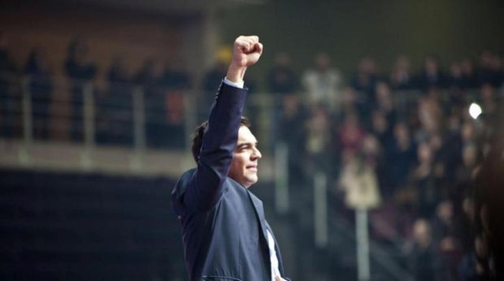
ギリシャ急進左翼連合の主張
総選挙勝利
チプラス党首(現首相)
欧州左翼党サイトより http://www.european-left.org/positions/news-archive/government-left-what-will-syriza-do
欧州中央銀行は量的緩和政策を使って直接に国債を買い入れるべきである。
欧州中銀の兵糧攻めでドイツに屈服したが

Slide 11
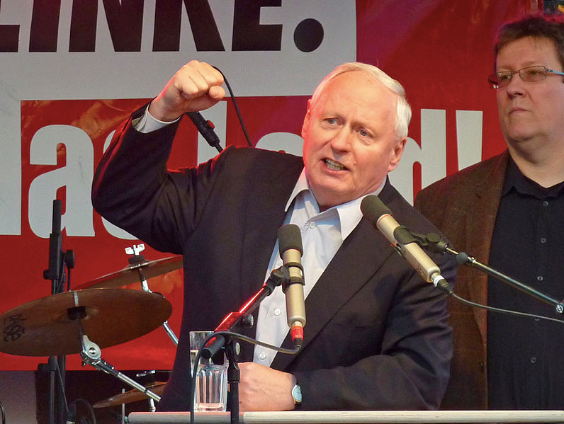
オスカー・ラフォンテーヌ
独シュレーダー社民党政権の蔵相。中道路線を批判して辞任、民主社会党と合流してドイツ左翼党を結成
https://commons.wikimedia.org/wiki/File:Oskar_Lafontaine,_2011-03-21.jpg This file is licensed under the Creative Commons Attribution-Share Alike 3.0 Unported license.

Slide 12
オスカー・ラフォンテーヌ
ＥＵ条約とドイツ連銀によって、政府へのマネーファイナンスは禁止とされたわけだが、欧州中銀はこれを無視するべきではないか。結局のところ、銀行のためのカネはいいカネで、政府のためのカネは悪いカネとされているのはなぜかと聞かれても、その理由は明らかではないのだ。スペインの不動産危機や金融市場のメルトダウンを見ても、銀行が政府よりも賢く資金を扱えるなどとは言えないことがわかる。
http://www.qe4people.eu/europe_before_the_crash_fabio_masi_fassina_lafontaine?locale=en

Slide 13
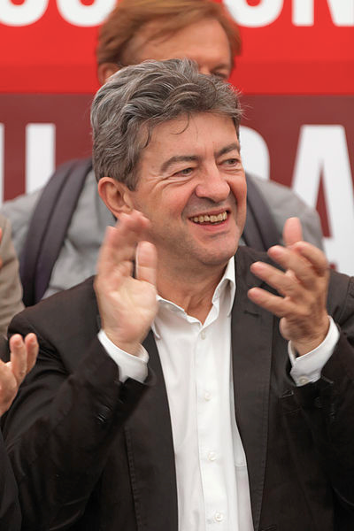
ジャン・リュック・メランション
仏大統領候補。共産党、左翼党らの共同候補。
2012年大統領選挙11％得票し、第４位。
2017年大統領選挙 19.6%得票し、第4位。
https://commons.wikimedia.org/wiki/File:Front_de_Gauche_-_F%C3%AAte_de_l%27Humanit%C3%A9_2012_-_007.jpg This file is licensed under the Creative Commons Attribution-Share Alike 3.0 Unported license.

Slide 14
ジャン・リュック・メランション
2012年公約： 欧州中銀が「民主的コントロールのもとで、諸国に対して直接に低い利率で──あるいはいっそ無利子で──貸与することを認め、公債を買うことを認める」よう求める。
http://www.euractiv.com/section/elections/news/ jean-luc-melenchon-for-a-european-revolution/
https://commons.wikimedia.org/wiki/File:Front_de_Gauche_-_F%C3%AAte_de_l%27Humanit%C3%A9_2012_-_007.jpg This file is licensed under the Creative Commons Attribution-Share Alike 3.0 Unported license.

Slide 15
ジャン・リュック・メランション
2017年公約： 2730億ユーロの歳出拡大。うち1000億ユーロの公的投資で景気刺激し、350万人の雇用創出。
http://jp.reuters.com/article/melenchon-pledges-idJPKBN15Z03Y https://avenirencommun.fr/app/uploads/2017/04/programme3minutes-1.pdf
https://commons.wikimedia.org/wiki/File:Front_de_Gauche_-_F%C3%AAte_de_l%27Humanit%C3%A9_2012_-_007.jpg This file is licensed under the Creative Commons Attribution-Share Alike 3.0 Unported license.

Slide 16
ジャン・リュック・メランション
2017年選挙中『フィガロ』記事： 欧州中銀が諸国の公債を買い取って永久債にしてしまえば、債務は消えてしまって諸国は解放される。借金をなくす方法は、インフレか戦争か返済しかないが、返済なんかできっこないんだから、インフレか戦争しかない。だったら戦争よりはインフレの方が人が死なないだけマシだ。これによるインフレ率は、4%から5%ぐらいだ。
http://www.lefigaro.fr/conjoncture/2017/04/10/20002-20170410ARTFIG00145-dette-publique-melenchon-fait-le-pari-de-l-inflation.php?redirect_premium
https://commons.wikimedia.org/wiki/File:Front_de_Gauche_-_F%C3%AAte_de_l%27Humanit%C3%A9_2012_-_007.jpg This file is licensed under the Creative Commons Attribution-Share Alike 3.0 Unported license.

Slide 17
欧州議会の左派系18議員が
2016年6月、欧州中銀に「ヘリコプターマネー」の導入を検討するよう求める書簡を出す。
欧州社会党、欧州左翼党、欧州緑の党の各会派の所属議員。
うち三人が主催して、2月に欧州議会で、「人民の量的緩和」コンファレンス開催。
署名議員には、欧州左翼党の会派の議長、元閣僚等の大物も。

Slide 18
欧州左翼党2016年6月発表の 「アクションプラン」
欧州中銀を「投資開発銀行」に転換すること。
欧州中銀が各国や中小企業に、社会的環境的倫理的基準に基づいて資金を貸すこと。
「開発プロジェクトへの投資には超低金利で、投機には禁止的高金利で」
選挙で選ばれた者と労働組合の代表が、欧州中銀の意思決定に関与すべきだ。

Slide 19
欧州左翼党とイタリア再建派共産党の16年6月のコンファレンス
「もっとおカネを刷って、雇用を創出するプランに投資せよ」
「インフレは全く問題ではない。価値を失うのを恐れて誰もおカネをポケットに入れたままにしなくなるので、おカネが回るようになるからだ。ヒトラーを権力に導いたのはまさにデフレだ」
「欧州中銀はおカネを刷って公共サービスに融資すべきだ」

Slide 20
DiEM25(「欧州に民主主義を」運動2025)
ギリシャ急進左翼党政権の財務大臣で、ドイツ政府に敗れて辞任した経済学者ヤニス・バルファキスが2016年に立ち上げ。
メンバーに、言語学者のノーム・チョムスキー、経済学者のジェームズ・ガルブレイス(ジョン・ケネス・ガルブレイスの息子)、社会運動家のスーザン・ジョージ、哲学者のトニ・ネグリ、映画監督のケン・ローチ等。
https://commons.wikimedia.org/wiki/File:Yanis-Varoufakis-Berlin-2015-02-05.jpg

Slide 21
DiEM25の「欧州ニューディール」
「大規模なグリーン投資」「雇用保障システム」「反貧困基金」「普遍的な基礎配当」「立ち退きに対抗する保護政策」
中央銀行が投資事業債を買い取る量的緩和によって、公共銀行を通じて大規模な政策投資、雇用制度、反貧困基金をファイナンスする。
「中央銀行のすべての通貨発行益は、これらの目的のために使われるべきであろう。」

Slide 22
「最も穏健な提案 (A Modest Proposal)」
バルファキスがスチュアート・ホーランド、ガルブレイスと共に、2013年に発表した提案
政策３：欧州には成長をもたらす大規模な投資が必要。欧州投資銀行と欧州投資基金がインフラ投資、起業、中小企業、技術革新企業、グリーンエネルギー研究に大規模に投資。金利が上がらないよう、欧州中銀が、向こう数年で１兆ユーロの量的緩和を行う。

Slide 23
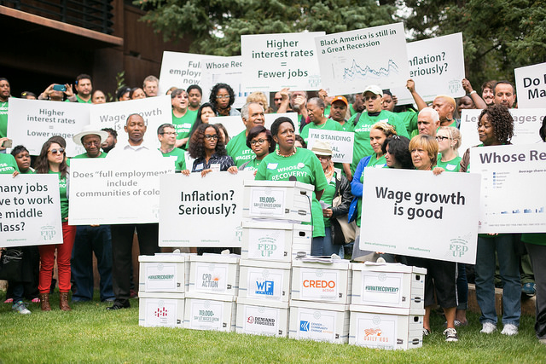
ジャクソンホールでの 連邦準備制度理事会の前で
利上げ＝職が減る
黒人のアメリカ人は まだ大不況だ
完全雇用を 今こそ！
インフレだって？
本気で言ってるの？
https://www.flickr.com/photos/populardemocracy/20427524463/in/album-72157658015724781/

Slide 24
左派系団体 The Center for Popular Democracy の プロジェクト「FED UP」
連邦準備制度理事会の利上げ計画に抗議。
イエレン議長との面会を実現。
まだ十分景気回復しておらず、賃金も上がっていないのに、財界の利益のために利上げして、雇用と賃金を危険にさらすことを批判。

Slide 25
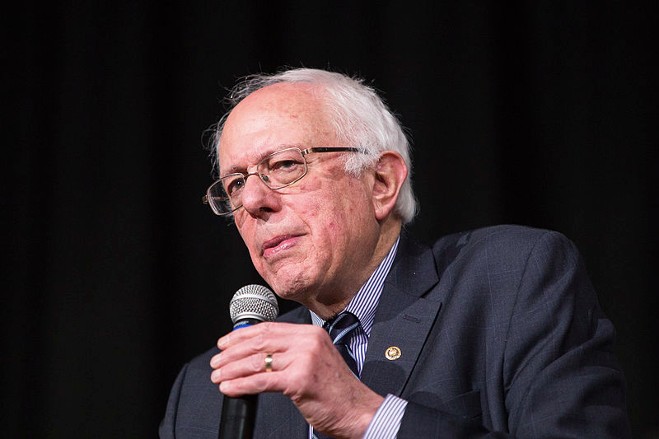
反緊縮は今流行りだ！
躍進するアメリカ民主党ガチ左翼 大統領候補 バーニー・ サンダース
５年間で １兆ドルの 公共投資
https://commons.wikimedia.org/wiki/File:Bernie_Sanders_at_Roosevelt_High_School_(24050281453).jpg

Slide 26
サンダース『ニューヨーク・タイムズ』 寄稿(2015年12月23日)
最近のフェッドによる利上げ決定は、この経済システムがよこしまに操られた最新の例である。巨大銀行家やその議会でのサポーターは、この何年も我々に対して、手のつけられないインフレが今にもやってくるぞと言いつのってきた。だが、いつだってそうなったためしはなかった。今利上げすることは、もっと労働者を雇うためにおカネを借りなければならない零細企業主にとって災難である。そしてもっと多くの仕事と、もっと高い賃金を必要としているアメリカ人たちにとって災難である。概して、フェッドは失業率が４％を切るまでは利上げをすべきではない。

Slide 27
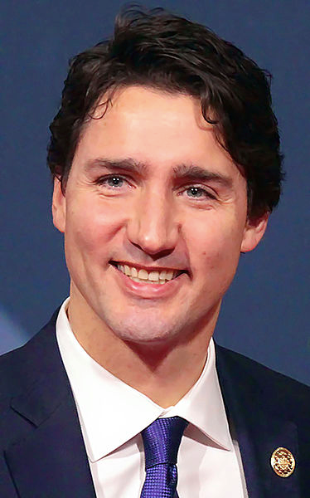
反緊縮は今流行りだ！
カナダ2015年10月総選挙で自由党圧勝。トルドー政権発足。
3年間で250億カナダドルの財政赤字を容認。計600億カナダドルのインフラ投資。
https://commons.wikimedia.org/wiki/File:Justin_Trudeau_APEC_2015.jpg This work is in the public domain in the Philippines

Slide 28
欧米左翼のコンセンサス
財政危機論は新自由主義のプロパガンダである。
緊縮、ダメ絶対。財政赤字はＯＫ。
量的緩和は必要である。
現行の量的緩和は、金融セクターに資金を滞らせるだけで、実体経済にまわらず、格差を拡大するだけである。
緩和マネーで政府支出を直接ファイナンスし、民衆のために使うべきである。(債務問題解決！)
それで景気を拡大し、雇用を拡大させる。

Slide 29
中央銀行直接利用論の理論的背景
ケインズ理論の現代的復権
市中銀行の信用創造による通貨創出への批判
債務批判

Slide 30
ケインズ理論の現代的復権
「流動性のわな」の再発見 ポール・クルーグマンなど 流動性選好亢進→債権・財に支出向かわず →名目金利低下停止・デフレ →実質金利高止まり →総需要低迷 →流動性選好亢進

Slide 31
ケインズ理論の現代的復権
…投機的動機を取り扱うに当たっては、投機的動機を満たすために利用できる貨幣供給量の変化による利子率の変化──そのさい流動性関数にはなんら変化はないものとする──と、主として流動性関数そのものに影響する期待の変化による利子率の変化とを区別することが重要である。公開市場操作は、事実、この二つの経路の双方を通って利子率に影響するであろう。なぜなら、公開市場操作は貨幣量を変化させるばかりでなく、中央銀行または政府の将来の政策に関する期待の変化を引き起こすこともあるからである。(『一般理論』第15章、塩野谷訳195ページ)

Slide 32
ケインズ理論の現代的復権
…世論に対して試験的な性質のものであるとか、容易に変更される可能性をもつとかという感じを与える貨幣政策は、長期利子率を大幅に引き下げる目的に失敗するであろう。なぜなら、M₂(投機的動機に基づく貨幣需要)は、一定の水準以下へのrの引き下げに対してはほとんど無制限に増加する傾向をもつからである。他方、同じ政策でも、もしそれが合理的であり、実行可能であり、公共の利益にかない、強い確信に根ざし、つぶれそうにない当局によって推進されるという理由で世論に訴えるなら、おそらく容易に成功するであろう。 (『一般理論』第15章、塩野谷訳201ページ)

Slide 33
ケインズ理論の現代的復権
ニューケインジアンの発展
マイケル・ウッドフォード、ジョルディ・ガリ、サイモン・レンルイスなど
ニューケインジアンモデルに、失業、金利非負制約、フォアードガイダンス政策などを組み込む流れ
到達点 Jordi GalÌ, (2017) “The Effects of a Money-Financed Fiscal Stimulus”中央銀行による財政ファイナンスの効果をシミュレーションしたもの。

Slide 34
ケインズ理論の現代的復権
ＩＭＦなどに対抗する反緊縮論
クルーグマン、ジョセフ・スティグリッツなど

Slide 35
市中銀行の信用創造による通貨創出への批判
リチャード・ヴェルナー
アデア・ターナー
MMＴ(Modern Monetary Theory)
ポジティブ・マネー

Slide 36
債務返済批判
デビッド・グレーバー『負債論』(酒井他訳,2016)

Slide 37
中央銀行直接利用論の三類形
コービノミクス 中央銀行が作った資金を、政策銀行を通じて、公共的意義のある支出に融資する。
市民配当（狭義のヘリマネ） 中央銀行が作った資金を、直接公衆に給付する。
債務帳消し 中央銀行が国債を買って、永久債に転換する。

Slide 38
市民配当とコービノミクス方式をめぐる 欧州左派論客内の論争
双方とも「人民の量的緩和」と呼ばれ、政治運動的には並列して提唱されている。
市民配当側：レンルイス、アナトール・カレツキー、エリク・ローナーガン。(ターナー。)
コービノミクス側：リチャード・マーフィ、ボッカラ、ラフォンティーヌ、バルファキス、欧州左翼党ら。(ヴェルナー。)

Slide 39
市民配当派からコービノミクス方式への批判
レンルイス：政府が必要とする事業は、「出口」がきても容易にやめられない。
ターナー：乱用への法的疑念を招かないためには、資本主義市場経済に対する政府のコミットメントへの信頼が必要。

Slide 40
コービノミクス方式への松尾のコメント
日本の量的緩和下の財投と本質的に同じ。
ストック建設は緩和マネーで、経常支出は増税でという振り分け。意味があるか？
焦げ付いても誰の損にもならない融資は、不良債権を織り込む。返済した者としない者との間の公平さの問題。
ＭＢの恒久増を前提しないので、ヘリマネではない→ 返済を前提するスキームは、将来の増税に備えて支出抑制？「リカードの等価命題」
ターナーも指摘

Slide 41
ヘリマネ側への反論
ウッドフォード： 将来長期的に名目ＧＤＰが増えるコミットメント → 相応してマネタリーベースも増え続ける → その見合いとして中央銀行の金庫に、返済されることのない国債が増え続ける → 増税して返済する必要なし → 公衆の支出抑制効果なし。
中央銀行と政府が独立に意思決定できる分 、ヘリマネよりもよい。

Slide 42
ヘリマネ側の反々論
ターナー：それでは、債務返済不要な恒久的なマネタリーベース増だとは、公衆に正しく認知されないかも。 ⇩ 2016年6月7日日経「経済教室」のターナー提案 日銀保有国債の一部(一割)を、無利子永久債に転換して事実上消却せよ。 (その後、スティグリッツも同様の提案)
欧州の債務棒引き論も同じ主張

Slide 43
松尾の提案
コービノミクス派と市民配当派を総合したい。
有形ストック建設なら中銀マネーでファイナンス、無形の経常的サービスは増税という、コービノミクスの振り分けはナンセンス。
経常的支出として持続するものは、インフレが進んでから撤退できないので税で対応するべきだという理由ならわかる。

Slide 44
松尾の提案
社会サービスへの経常的支出を増額し、そのためのインフラ建設を増やす。
富裕層・大企業からの課税強化によって財源を手当てする。
インフレ目標よりインフレ率が低い間は、増税分と総計同額の、設備投資補助金(雇用補助金)や一律の市民配当給付金を出して民間に戻す。
その財源は国債の日銀直接引き受けによる。

Slide 45
松尾の提案
インフレ率が上昇するにつれて、漸次、民間に戻す補助金・給付金を縮小する。
インフレが目標値以上になったら、補助金・給付金をゼロにする。
インフレ抑制のために売りオペされた国債の償還や、日銀保有国債中の借り換えしない分の償還には、当初の増税分のうち、インフラ建設に対応した分でまかなう。

Slide 46
つまり、デフレの間は
福祉人件費 等充実分
法人税 増税
大企業
法人税
福祉インフラ 建設等
設備投資等補助金
累進 強化
家計
富裕層の所得税
緩和マネー
国債
一律給付金等
日銀

Slide 47
景気拡大につれて
福祉人件費 等充実分
大企業
法人税
福祉インフラ 建設等
設備投資等補助金
家計
富裕層の所得税
緩和マネー
国債
一律給付金等
日銀

Slide 48
インフレ目標を超えたら
福祉人件費 等充実分
大企業
法人税
償還資金
家計
富裕層の所得税
市中マネー
国債
日銀

Slide 49
松尾の提案（補足）
十分にデフレ脱却したあとで、どうしても財源が足りないときに、消費税増税に頼ることは否定しないが、その際には改めて民意を問うことを、あらかじめ明言しておく。
消費税率は、景気が後退した時には、ただちに引き下げるものとする。
この上げ下げを技術的に容易にさせるために、小売最終段階だけに課税される「売上税」とする。

Slide 50
松尾の提案
政府が50兆円硬貨を１枚発行し、日銀保有国債をその分買い取って消滅させる。
インフレの動向を注視しながら、経済成長に合わせて同様の措置を漸次進める。

